Slide 1
Лекция № 5 Установки подготовки нефти (УПН) (обезвоживание и обессоливание нефти) (часть 2)

Slide 2
1 Основные понятия и определения в теории теплопередачи и расчет теплообменников
На термохимических установках (ТХУ) или, что одно и то же, на УПН при обезвоживании и обессоливании нефти чаще всего применяются теплообменники двух типов - кожухотрубчатые: (рисунок 1, а) и «труба в трубе» (рисунок 1, б).

Slide 3
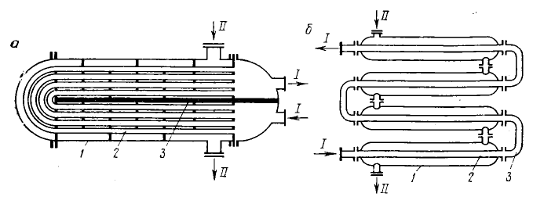
I - теплоноситель движется по трубам; II - теплоноситель движется в межтрубном пространстве; а — кожухотрубчатый теплообменник: 1 - корпус теплообменника; 2 - трубки; 3 - перегородка; б - теплообменник типа «труба в трубе»: 1 - наружные трубы; 2 - внутренние трубы; 3 - «калач»
Рисунок 1 - Теплообменники

Slide 4
Теплопроводностью называется процесс распространения теплоты путем колебательного движения частиц вещества при их взаимном соприкосновении без относительного перемещения, т.е. этот процесс передачи теплоты может протекать только в металлах.
Конвекция - распространение теплоты путем переноса его жидкими или газообразными частицами, перемещающимися относительно друг друга.
Процесс распространения теплоты путем электромагнитных колебаний, вызываемых лучистой энергией, называется лучеиспусканием.
При проектировании термохимических установок и теплообменной аппаратуры для них чаще всего приходится иметь дело с двумя первыми процессами передачи теплоты - теплопроводностью и конвекцией.

Slide 5

При проектировании новых теплообменных аппаратов можно поставить три задачи: 1) определение поверхности нагрева F, необходимой для передачи заданного количества теплоты Q от горячего теплоносителя к холодному; 2) расчет количества теплоты Q, передаваемого через известную поверхность нагрева F, и 3) нахождение конечных температур теплоносителей, если известны величины F и Q.
Уравнение теплопередачи. Для проектирования процесса передачи теплоты необходимо, как известно, наличие некоторой разности температур между горячим и холодным теплоносителями. Эта разность температур является движущей силой процесса теплопередачи и называется температурным напором, т.е.
где Т - температура горячего теплоносителя; t - температура холодного теплоносителя.

Slide 6
В теплообменных аппаратах применяются в основном три схемы движения жидкостей: 1) прямоточная, когда горячая и холодная жидкости протекают параллельно; 2) противоточная, когда горячая и холодная жидкости протекают в противоположном друг другу направлении; 3) перекрестная, когда жидкости протекают в перекрестном направлении. На рисунок 2 приведены схема теплообменников типа «труба в трубе» и распределение температуры при прямотоке (а) и противотоке (б) по соответствующим длинам. Рассматривая кривые изменения температур при прямотоке (а), можно прийти к выводу, что нельзя нагревать входящий холодный теплоноситель с начальной температурой t_{н} выше температуры выходящего горячего теплоносителя Т_{к}, т.е. всегда будет t_{к}<T_{к}, что обусловливается термическим сопротивлениемстенок теплообменника. При противотоке же конечная температура холодного теплоносителя t_{к} может быть выше конечной температуры горячего теплоносителя Т_{к}, что показано на схеме, т. е.

Slide 7
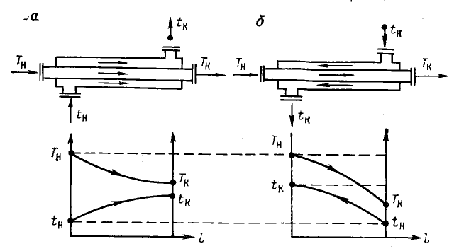
Рисунок 2 - Характер изменения температуры рабочих жидкостей при прямотоке (а) и противотоке (б)

Slide 8
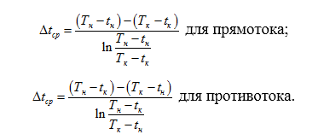
При прямотоке и противотоке, которые преимущественно используются в теплообменных аппаратах, температурный напор определяется по среднелогарифмической или среднеарифметической разности температур:

Slide 9

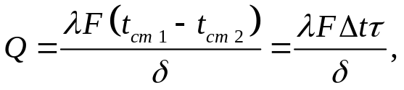


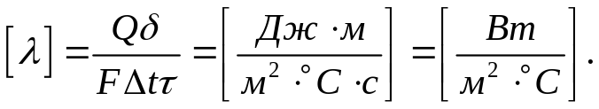
Уравнение теплопроводности. Если теплота переносится путем теплопроводности через стенку, то ее количество пропорционально поверхности F, разности температур между обеими поверхностями стенки
времени τ и обратно пропорционально толщине стенки δ:
- температуры поверхностей стенки.
Коэффициент пропорциональности к называется коэффициентом теплопроводности. Его размерность следующая:

Slide 10
Уравнение передачи теплоты конвекцией. При передаче теплоты конвекцией (жидкость и газ) у поверхности стенки образуется ламинарный пограничный слой, через который теплота передается путем теплопроводности. За пределами этого слоя температура мало изменяется по мере удаления от стенки, что объясняется интенсивным перемешиванием теплоносителя при движении отдельных его частиц.

Slide 11
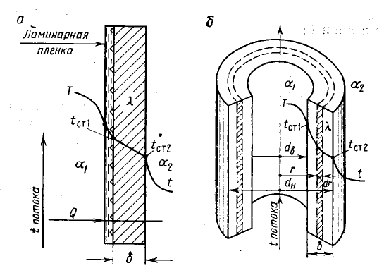
Характер изменения температур в плоской и цилиндрической стенке показан соответственно на рисунке 3, а, б. В слое горячего теплоносителя температура изменяется от Т до t_{ст 1}, по толщине стенки - от t_{ст 1} до t_{ст 2}, и в слое холодного теплоносителя от t_{ст 2} до t
Рисунок 3 - Характер изменения температуры в плоской (а) и цилиндрической (б) стенке

Slide 12
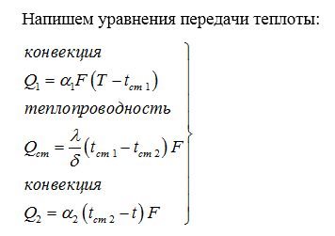
где α₁ и α₂ - коэффициенты теплоотдачи от горячего теплоносителя к стенке и от стенки к холодному теплоносителю соответственно.

Slide 13
2 Расчет отстойников
Очень часто в настоящее время нефть отделяется от воды (отстой) в самом сепараторе - деэмульсаторе или БАС. Вместе с тем для этих целей широко применяются также специальные отстойники, устанавливаемые после нагревателей эмульсий.
Отстойники - это аппараты, в которых процесс разделения эмульсий должен совершаться в условиях статики или в условиях, ламинарного режима (Re = l÷2). Разрушение же эмульсий, поступающих в отстойники, должно осуществляться за пределами этих аппаратов в результате продолжительного перемешивания их в сборных коллекторах (путевая или внутритрубная деэмульсация).

Slide 14
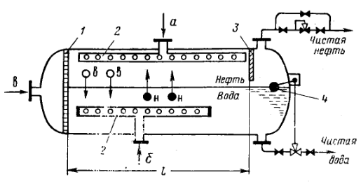
При введении эмульсии в аппарат сверху капли воды осаждаются из нефти, при введении эмульсии снизу - капли нефти поднимаются в слое воды.
1 - решетка для выравнивания скоростей потока; 2 - раздаточный коллектор; 3 - перегородка; 4 - поплавок
Рисунок 4 - Схема возможных подач разрушенной эмульсии в напорные отстойники.

Slide 15
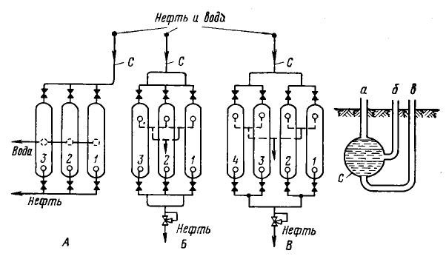
На рисунке 5 показаны в плане схемы подсоединения параллельно работающих отстойников (А - неправильная, Б, В - правильная), а с правой стороны - возможные подсоединения трубопроводов (а, б, в) к сборному коллектору С, подводящему расслоенную эмульсию к отстойникам (1, 2, 3, 4).
Рисунок 5 - Схема подсоединения параллельно работающих отстойников

